Slide 1
Министерство образования и науки Российской Федерации
Федеральное государственное бюджетное образовательное учреждение
высшего образования
«Владимирский государственный университет
имени Александра Григорьевича и Николая Григорьевича Столетовых»
(ВлГУ)
Курсовой проект
На тему :
«Мобильное приложение для оценки знаний техники электробезопасности»
Выполнил: студент гр. ПРИ-115
Родионова А.В., Ханова А.А.
Принял: доц. кафедры ИСПИ
Салех Х.М.

Slide 2
Цель
Целью данной работы является разработка мобильного приложения, помогающего людям определить уровень своих знаний по технике электробезопасности.
Область применения разрабатываемого мобильного приложения: помощь в прохождении инструктажа на предприятиях, самостоятельная проверка знаний.

Slide 3
Задача
Реализовать мобильное приложение на базе Android, содержащее вопросы по электробезопасности. Всего 35 вопросов. Пользователь должен ответить на все из них. Приложение, согласно логике, должно обработать данные и выдать их текущему пользователю. Управление осуществить с помощью пользовательского интерфейс.

Slide 4
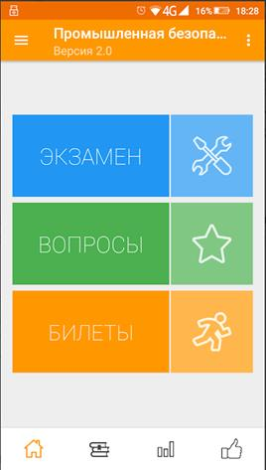
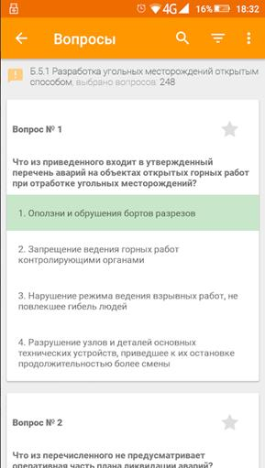
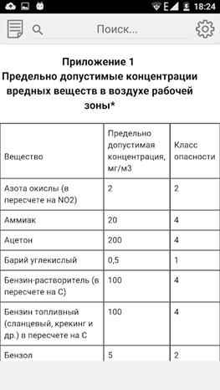
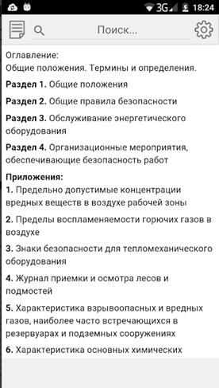
Аналоги
Скриншот приложения «Промышленная безопасность тесты»
Скриншот приложения «Правила ТБ тепломеханического оборудования»

Slide 5
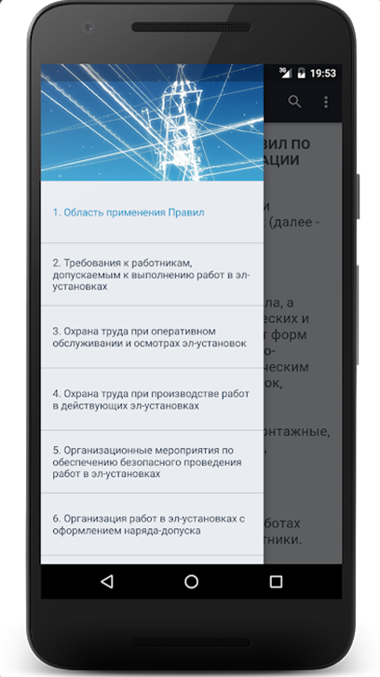
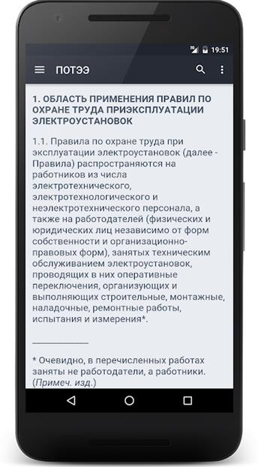
Аналоги
Скриншот приложения «Техника безопасности»

Slide 6
Функции
регистрация и авторизация в системе;
просмотр и редактирование профиля;
просмотр результатов ранее пройденных тестов;
возможность отвечать на вопросы теста.

Slide 7
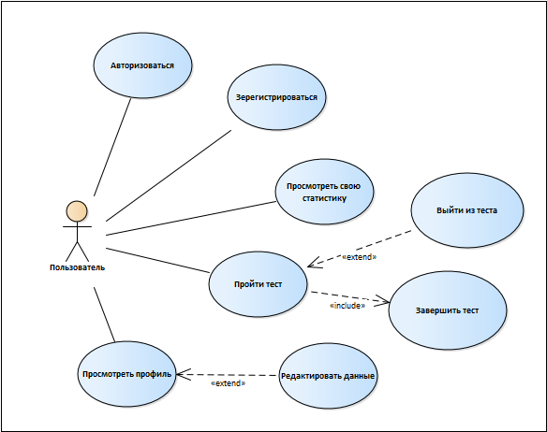
Диаграмма прецедентов

Slide 8
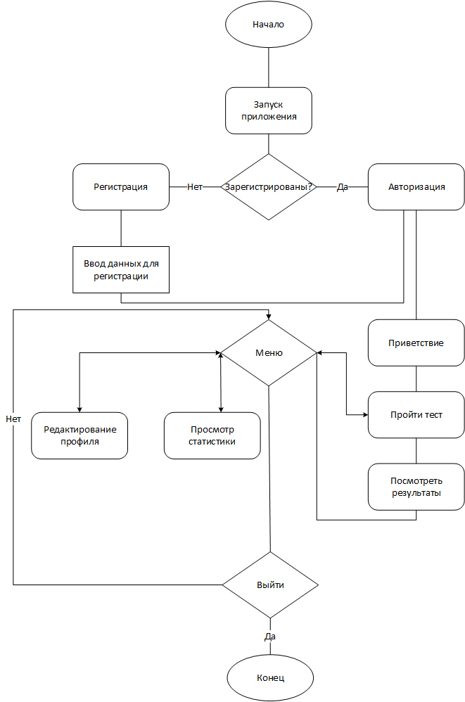
Алгоритм работы
приложения

Slide 9
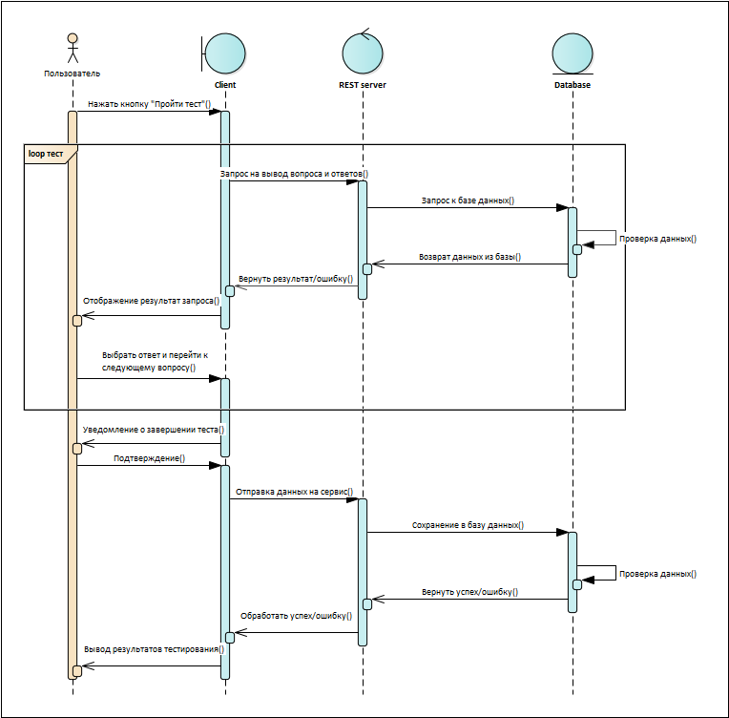
Диаграмма
последовательностей
процесса «Пройти тест»

Slide 10
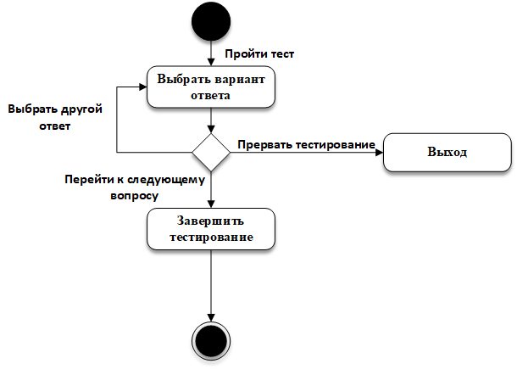
Диаграмма состояний объекта «Тест»

Slide 11
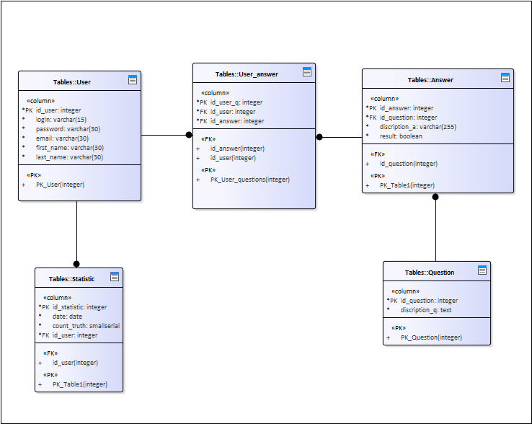
Структура базы данных

Slide 12
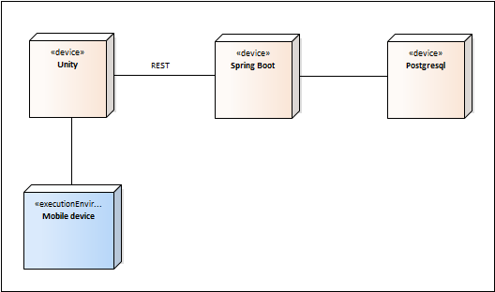
Диаграмма развертывания

Slide 13
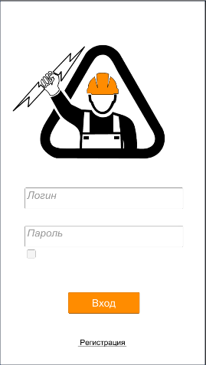
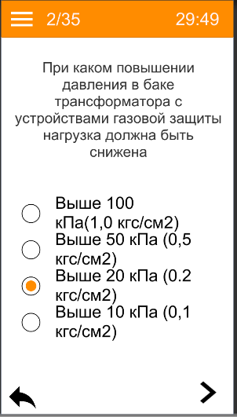
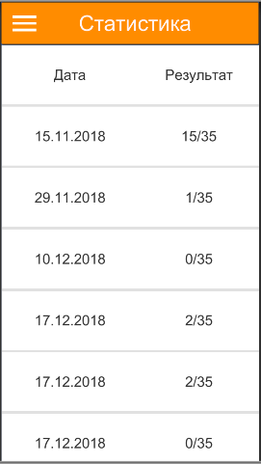
Интерфейс

Slide 14
Технологии, инструменты и среда разработки
Программа реализована на языке C#;
Среда разработки – Unity3D;
Среда программирования сервера – IntelliJ IDEA;
Язык реализации сервера – Java;
База данных – PostgreSQL.
Язык моделирования – UML
Среда моделирования – Enterprise Architect, Visio
Инструмент для тестирования API - Postmen

Slide 15
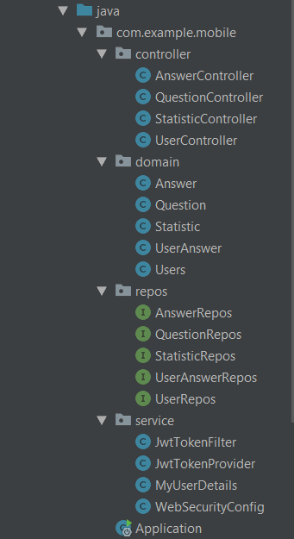
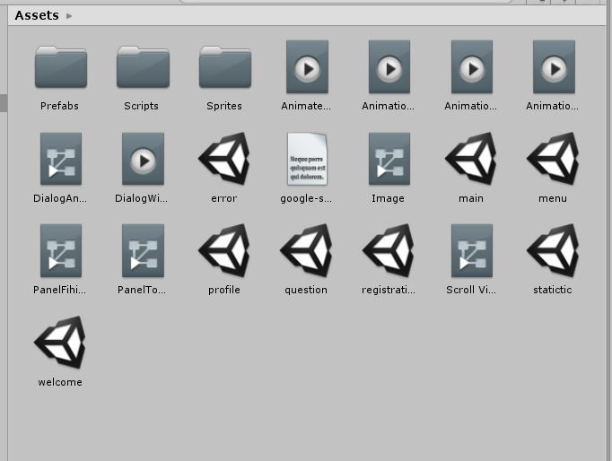
Структура проекта
WEB-сервис
Клиентская часть

Slide 16
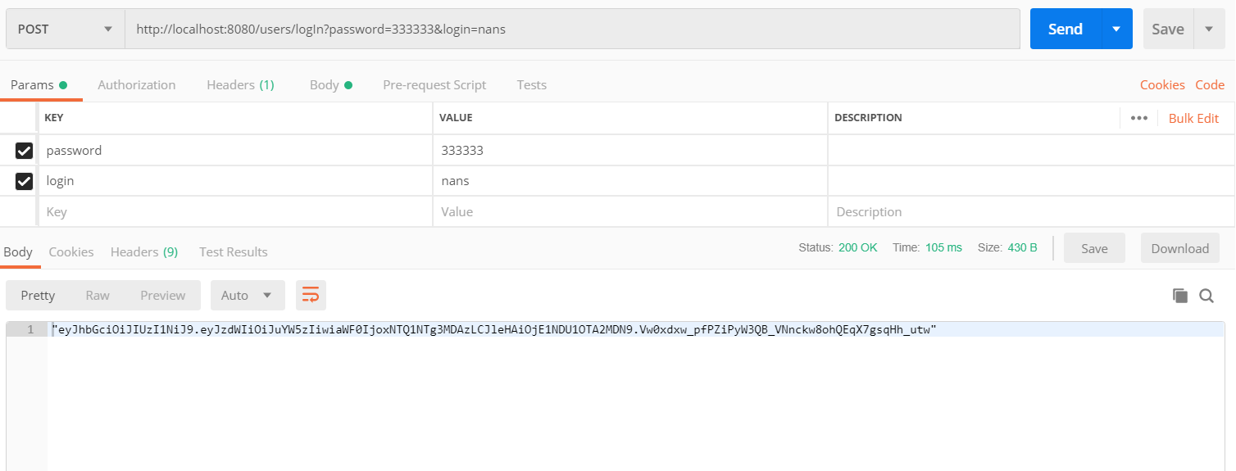
Тестирование
Метод функционального тестирования
Тестирование интерфейса:
Sumsung Galaxy S8, экран 6.2 дюйма
Meizu Pro 7, экран 5.2 дюйма
Xiaomi Redmi 4X, экран 5 дюймов
Samsung Galaxy Grand Prime, экран 5 дюймов
Sony Xperia S, экран 4.3 дюйма
Тестирование
API

Slide 17
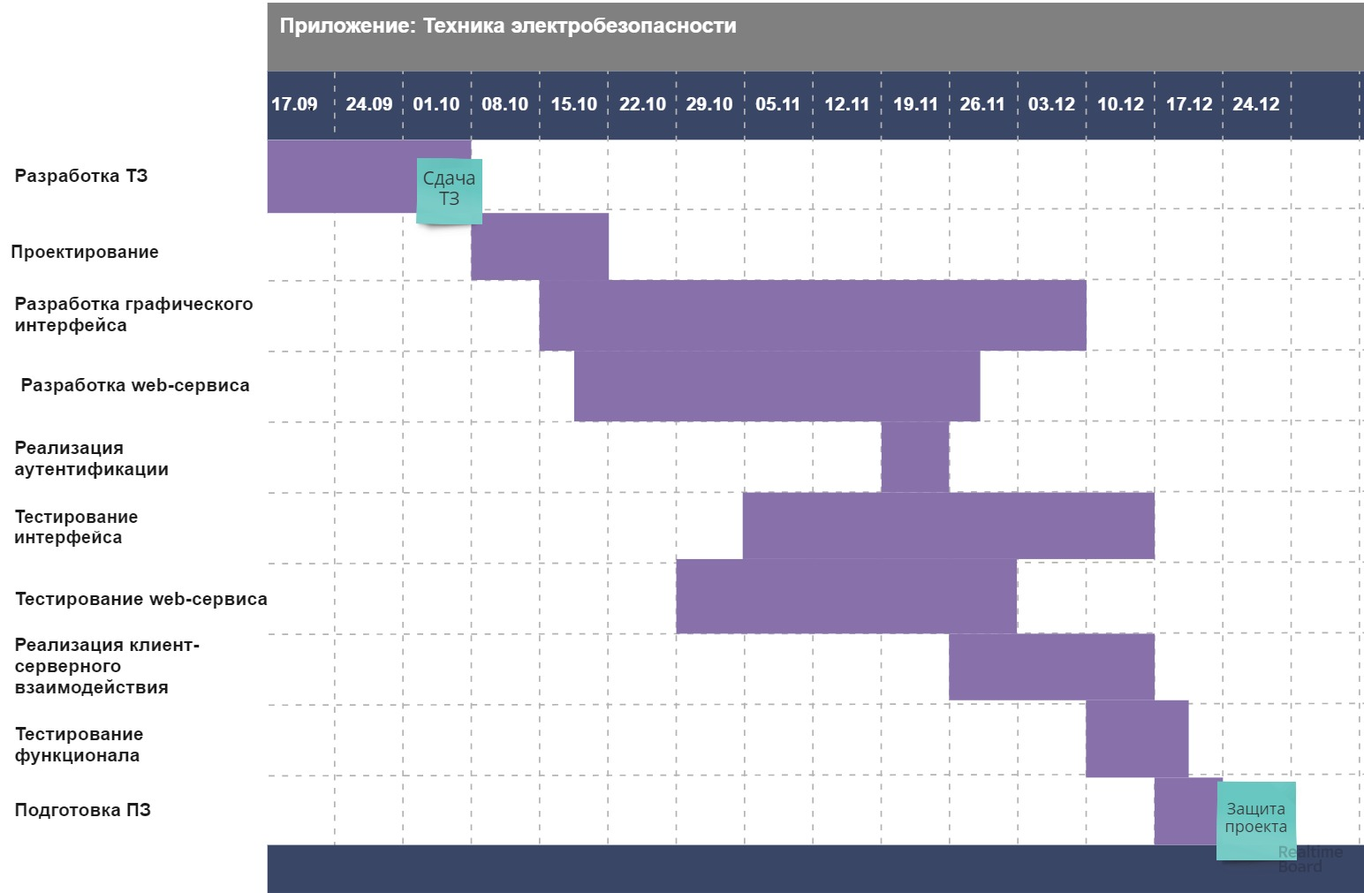
Организация управления проектом
Родионова Анастасия – Back-end разработчик
Ханова Анастасия - Front-end разработчик

Slide 18
Заключение
В ходе работы было реализовано мобильное приложение для удобного прохождения тестов по электробезопасности. Была достигнута главная цель – создать приложение, которое будет оценивать уровень знаний у проходящего тест.
В приложении было реализовано:
Регистрация и авторизация
Просмотр и редактирование личных данных
Возможность прохождения теста в ограниченное количество времени (30 минут)
Просмотр результата завершенного текущего теста
Просмотр результатов прохождения теста за все время

Slide 19
Спасибо за внимание

